Slide 1
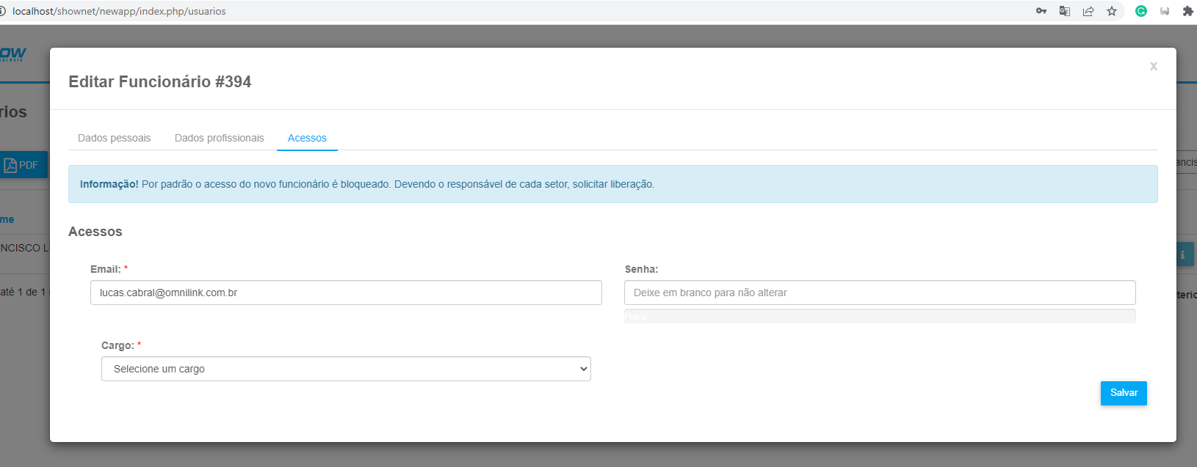

Slide 2
pptx
ppppp

